Slide 1
TRABAJO DE TITULACIÓN, PREVIO A LA OBTENCIÓN DEL TÍTULO DE MAGISTER EN GERENCIA DE SISTEMAS
“DISEÑO DE UNA GUÍA METODOLÓGICA PARA EL DESARROLLO DE APLICACIONES MÓVILES”
AUTOR: ING. HERNÁN LUDEÑA
DIRECTOR: ING. PABLO PARRA, MG
SANGOLQUÍ, SEPTIEMBRE 2018

Slide 2
AGENDA
Problema
Justificación - Objetivos
Marco Teórico
Desarrollo de la Guía metodológica Propuesta
Resultados de la evaluación
Conclusiones y Recomendaciones

Slide 3
El software móvil evoluciona muy rápidamente y al no existir lineamientos detallados para gestionarlo, las empresas improvisan utilizando diversas herramientas o metodologías tradicionales (cascada) o ágiles (scrum).
El entorno móvil, ha creado un contexto de negocio altamente volátil (cambios acelerados), donde los requerimientos expresados hoy, ya no son válidos unos meses más tarde.
Las metodologías convencionales no logran adaptarse totalmente al entorno móvil transaccional, debido a ciertas particularidades y consideraciones especiales del ecosistema móvil (dispositivos, SO, UX, seguridad)
PROBLEMA
.

Slide 4
JUSTIFICACIÓN
En la actualidad la existencia de muchas empresas TI dependen de la entrega de aplicaciones móviles de gran calidad y de proyectos terminados con éxito que se miden a través de la popularidad en tiendas, el numero de descargas, y a través del numero de transacciones realizado sobre las apps.
Las empresas buscan nuevas alternativas en cuanto a herramientas o guías de desarrollo que les permitan mejorar la gestión de los proyectos móviles y a su vez les permitan considerar todos los elementos importantes que envuelven a un ecosistema móvil.
El presente trabajo pretende entregar una guía metodológica que contribuya a mejorar la gestión de desarrollo de aplicaciones móviles transaccionales. Aportando para que se conviertan en aplicaciones seguras, de calidad y permitan cumplir con las expectativas del usuario.

Slide 5
OBJETIVOS
Formular una guía metodológica para el desarrollo de aplicaciones móviles transaccionales, a través de la adopción de características ágiles y elementos de mejores prácticas, para asegurar la calidad, contribuir en el cumplimiento de fechas de entrega y garantizar el cumplimiento de los requerimientos del cliente.
GENERAL
Validar la aceptación de guía metodológica con gerentes y líderes de proyecto.
Identificar las principales prácticas que se aplican en la gestión y desarrollo de aplicaciones móviles.
.
¡
ESPECÍFICOS
Documentar en una guía metodológica un conjunto de fases y pasos para el desarrollo de aplicaciones móviles.

Slide 6
MARCO TEÓRICO
Dispositivos computacionales de tamaño reducido, con capacidades especiales de memoria y procesamiento, relacionadas con movilidad, portabilidad de datos, aplicaciones, comunicación desde cualquier parte, y cuya posesión, así como su operación se asocia al uso personal
La definición va más allá de un concepto de portabilidad, se relaciona todo un ecosistema donde se incluyen desarrolladores, herramientas y tecnologías disponibles, así como las prioridades de la empresa.
MOVILIDAD
DISPOSITIVO MÓVIL

Slide 7
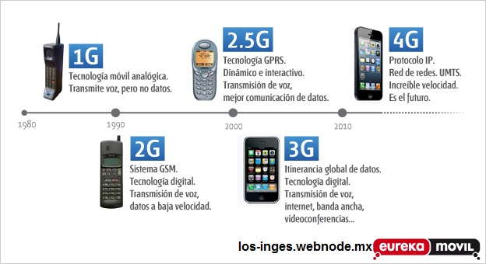
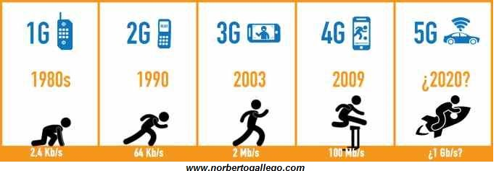
MARCO TEÓRICO
GENERACIÓN DE LA TECNOLOGÍA MÓVIL

Slide 8
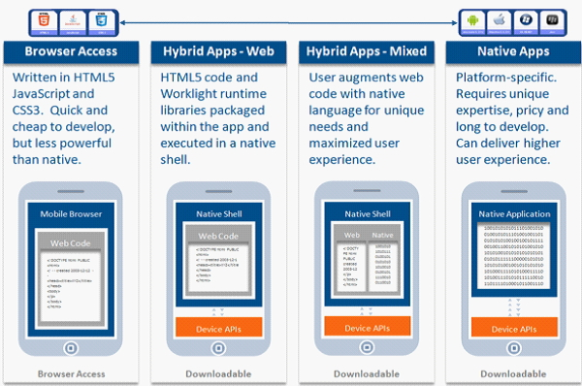
TIPOS APLICACIONES MÓVILES
WEB MÓVILES - HIBRIDAS WEB – MIXTAS - NATIVAS

Slide 9
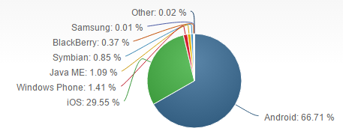
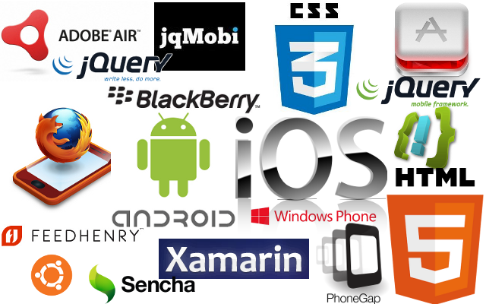
SISTEMAS OPERATIVOS
Diversidad de Sistemas Operativos
Diversidad de herramientas
Diversidad de plataformas de desarrollo

Slide 10
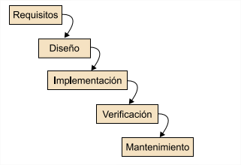
METODOLOGÍAS DE DESARROLLO
Desarrollo Tradicional
Desarrollo Ágil
Adaptive software development ASD
Cristal methods CM - Agile RUP
Dynamic solutions delivery model DSDM
eXtreme Programming XP
Feature-driven development FDD
Lean Software Development LSD
SCRUM - KANBAN
Cascada
Metodologías para el desarrollo de aplicaciones móviles
Mobile D
* XP. Crystal, RUP
*Características agiles
*cohesión del equipo, la armonía y
la confianza en los demás.
¿Qué? ¿Cómo?
Rapid7 Hybrid:ME
MASAM SLess

Slide 11
GUÍA METODOLÓGICA PROPUESTA
Constituye una guía de buenas prácticas de desarrollo, basada en el desarrollo ágil, adaptable a las necesidades y desafíos de cada proyecto.
Es una herramienta flexible y escalable que identifica los principales pasos y actividades que se requieren para crear, poner a prueba y desplegar una aplicación móvil en el mercado.
La guía permite gestionar el ciclo de desarrollo de una solución móvil abarcando desde la concepción hasta la liberación.
La presente guía no trata de ser una herramienta rígida, una receta o una fórmula única para el desarrollo de proyectos móviles.
Esta guía es altamente recomendada para GERENTES y LÍDERES DE PROYECTO, especialmente aquellos que se encuentran en etapa de transición de DESARROLLO CONVENCIONAL de software (escritorio, web) a desarrollo de APLICACIONES MÓVILES.

Slide 12
FASES
Verificación. Prueba y simulación del producto, ajustando detalles, para su posterior instalación en equipos reales y poder así evaluar su rendimiento.
Integración. Integración de incrementos de software e integración con sistemas internos y externos.
Construcción. A partir del diseño se desarrolla una aplicación con sus sistemas frontend y backend.
Prototipado. Personificación de las ideas del cliente en prototipos de interfaz de usuario.
Diseño. Estructura de la solución y definición del escenario tecnológico
Gobierno. Planificación, elicitación y clasificación de requerimientos.
Generación de la idea. Levantamiento de información necesaria para el proyecto.
La creación de una aplicación móvil se realiza en ocho fases, Cada fase tiene un conjunto de pasos (mejores practicas y artefactos) que guiarán al Gerente en la gestión del proyecto móvil.
Lanzamiento y monitoreo. Despliegue y monitoreo de la aplicación

Slide 13
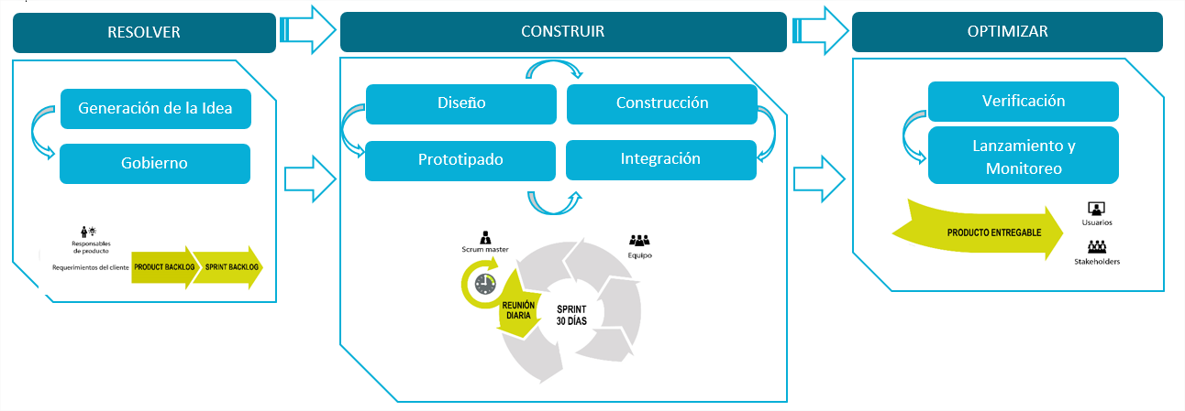
CICLO DE DESARROLLO

Slide 14
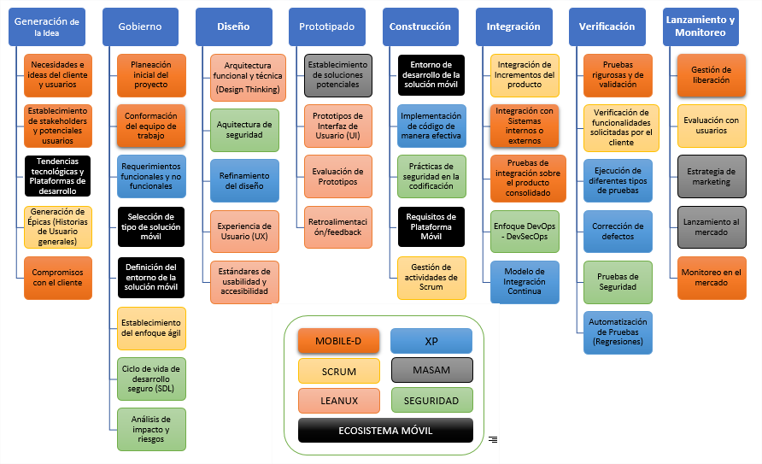
CICLO DE DESARROLLO

Slide 15
GENERACIÓN DE LA IDEA
Identificar necesidades del cliente, contrastarlas con las tendencias tecnológicas móviles y requerimientos del mercado actual.
1. Necesidades del cliente e información
2. Grupos de interés y potenciales usuarios
3. Tendencias tecnológicas y Plataformas de desarrollo móvil
4. Épicas (Historias de usuario)
5. Compromisos con el cliente
Pasos

Slide 16
GOBIERNO
Gestionar las actividades a realizar en el proyecto, definir estrategias para la gestión de la solución móvil, definir los requerimientos del cliente y las características del entorno móvil.
Pasos
SCRUM
1. Planeación del proyecto
3. Miembros del equipo de trabajo
4.Requerimi-entos
5. Tipo de solución móvil a desarrollar
2. Actividades de Scrum
6. Entorno de la solución móvil
8. Ciclo de vida de desarrollo seguro (SDL)
7. Análisis de impacto y riesgos

Slide 17
DISEÑO
Permite diseñar la solución móvil, definir requisitos de seguridad, realizar la especificación de la arquitectura y el refinamiento de la información.
Pasos
Autenticación (Token, RSA, Captcha)
1. Arquitectura funcional y técnica de la aplicación
2. Arquitectura de seguridad de la aplicación
3. Experiencia de Usuario (UX)
4. Estándares de usabilidad y accesibilidad
5. Refinamiento de diseño
Diseño Interacción
API First
Servicios Backend
Gestor de Contenidos

Slide 18
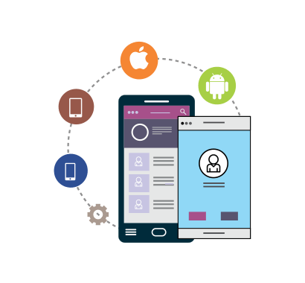
PROTOTIPADO
Permite crear el diseño UI (interfaz de usuario) de la aplicación bien sea con un prototipo físico o digital. Los resultados se colocan frente a los usuarios, para obtener comentarios, refinarlos y repetir el proceso
Pasos
Sketch
Design Thinking
1. Lineamientos de soluciones potenciales
2. Prototipos de Interfaz de Usuario (UI)
3. Evaluar los Prototipos
Wireframes
Mobile First

Slide 19
CONSTRUCCIÓN
Se construye la aplicación móvil a partir de las especificaciones del diseño, lineamentos de seguridad, experiencia de usuario, usabilidad y accesibilidad
Pasos
1. Entorno de desarrollo para el proyecto móvil
2. Código de manera efectiva
3. Lineamientos de seguridad en la codificación
4. Requisitos de Plataforma Móvil
Código Seguro
Seguridad de Datos
Revición por Pares

Slide 20
INTEGRACIÓN
Integrar la solución móvil con subsistemas o aplicaciones internas o externas, e integrar los incrementos del producto
Pasos
1. Incrementos de producto
2. Sistemas internos o externos
3. Pruebas de integración sobre el producto consolidado
4. Enfoque DevOps - DevSecOps
5. Modelo de Integración Continua

Slide 21
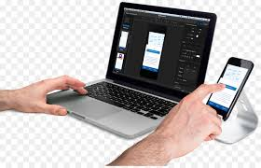
VERIFICACIÓN
Verificar el correcto funcionamiento de la aplicación a través de pruebas de control de calidad sobre diferentes escenarios.
Pasos
1. Pruebas rigurosas sobre la app (cliente)
2. Diferentes tipos de pruebas
3. Corrección de defectos
4. Pruebas de Seguridad
5. Automatizar Pruebas
Unitarias
Funcionales
Carga
Rendimiento
Regresión
Integración
Usabilidad
Seguridad

Slide 22
LANZAMIENTO Y MONITOREO
Permite el lanzamiento y monitoreo de la solución móvil. La aplicación es finalmente puesta a disposición de los usuarios, ya sea en forma web o a través de las tiendas de aplicaciones
Pasos
1. Evaluación con usuarios
2. Liberación de la solución móvil
4. Lanzamiento de la aplicación al mercado
3. Estrategia de marketing
5. Monitoreo de la aplicación en el mercado
Marketplace

Slide 23
VALIDACIÓN DE LA GUÍA
El objetivo es conocer el grado de aceptación, es decir si los encuestados están satisfechos o insatisfechos con el proceso de desarrollo de apps propuesto.
La encuesta se aplicó a 10 líderes y gerentes de proyecto de seis empresas de servicios y desarrollo de software de la ciudad de Quito, dos del sector público y cuatro privadas quienes tuvieron la apertura de colaborar en la realización de la misma.
La encuesta esta formada por 22 preguntas, con 2 videos interactivos que explican las fases y las pasos propuestos.

Slide 24
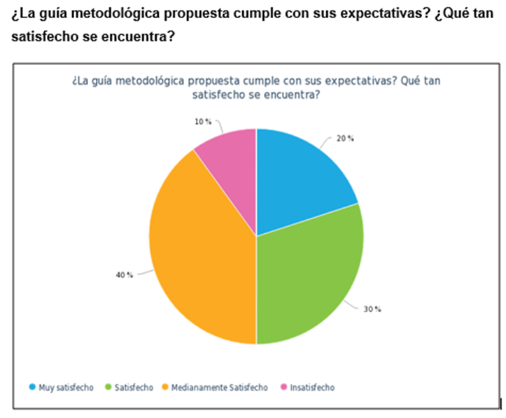
RESULTADOS

Slide 25
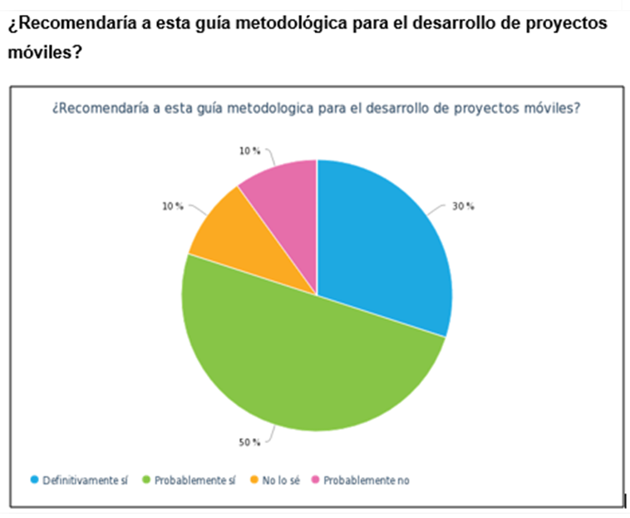
RESULTADOS

Slide 26
CONCLUSIONES
La guía metodológica cumple con las expectativas esperadas de la mayoría de Gerentes de proyecto encuestados, ya que un 80% manifestó que probablemente si la recomendaría para el desarrollo de proyectos móviles, mientras que un 20% probablemente no la recomendaría.
La guía metodológica es considerada muy complicada para una pequeña proporción de la población encuestada, siendo el 30%, mientras que para el 70% es considerada de complejidad media-fácil.

Slide 27
CONCLUSIONES
La guía metodologíca proporciona al gerente de proyecto un conjunto de pasos metodológicos creados a partir de las mejores prácticas de desarrollo que lo guiarán en la gestión y desarrollo de una aplicación móvil transaccional.
Los métodos de desarrollo de aplicaciones móviles más populares del mercado Mobile-D y MASAM describen el ‘que hacer’, mientras que la guía metodológica al adoptar estos métodos con otras técnicas como Scrum y LeanUX permiten describir el ‘como hacerlo’.

Slide 28
RECOMENDACIONES
Para crear aplicaciones seguras se recomienda mantener el proceso de seguridad de desarrollo, además mantener políticas de seguridad de datos, el uso de repositorios privados, el uso de código seguro, el uso de sistemas de encriptación, mecanismos de autenticación, canales de comunicación seguros y seguir los lineamientos de riesgos más críticos de seguridad según la Organización OWASP.
En base a la retroalimentación de las encuestas realizadas se recomienda para futuras investigaciones, incluir datos técnicos como el análisis de la infraestructura necesaria a utilizar (bases de datos, hosting, alojamiento, servidores, capacidad, hardening, etc).

Slide 29
RECOMENDACIONES
Se recomienda a las empresas implementar la guía metodológica para el desarrollo de aplicaciones móviles, siguiendo los pasos detallados, manteniendo la forma de trabajo ágil, y obteniendo retroalimentación temprana del usuario. Esta forma de trabajo permitirá abordar todas las características del ecosistema móvil, y permitirá obtener resultados exitosos.
Se recomienda el uso de la guía a gerentes y líderes de proyecto, especialmente aquellos que se encuentran en etapa de transición de desarrollo convencional (web, escritorio) a desarrollo de aplicaciones móviles. A empresas start-up que necesitan de un marco de referencia para empezar con sus estrategias de desarrollo y despliegue de aplicaciones móviles; y a aquellas personas que a través del uso de buenas prácticas de desarrollo sientan el deseo de agregar valor a sus proyectos.

Slide 30
GRACIAS

